Slide 1


Možnosti optimalizace kyselé extrakce kovů z popílku ze ZEVO
TVIP 2021: ODPADOVÉ FÓRUM / 19.-21. ŘÍJNA 2021 HUSTOPEČE
Ekaterina Korotenko^{1,2}, Michal Šyc¹, Josef Jadrný³, Pavel Mašín⁴,
Pavel Krystinýk¹, Petr Klusoň¹
¹ÚCHP AV ČR, v.v.i., Rozvojová 135, 162 05 Praha
²Ústav chemie ochrany prostředí VŠCHT Praha, Technická 5, 166 28 Praha
³TERMIZO a.s., Třída Dr. M. Horákové 571/56, 460 07 Liberec
⁴Dekonta a.s., Dřetovice 109, 273 42 Stehelčeves

Slide 2
Obsah
Úvod do problematiky
  Produkce popílku – technologie FLUWA – extrakce jako kritický krok
Extrakce “as-is”:
  Technologické toky – účinnost extrakce - procesní parametry
Optimalizce extrakce:
  Metodologie – výsledky - přínosy

Slide 3
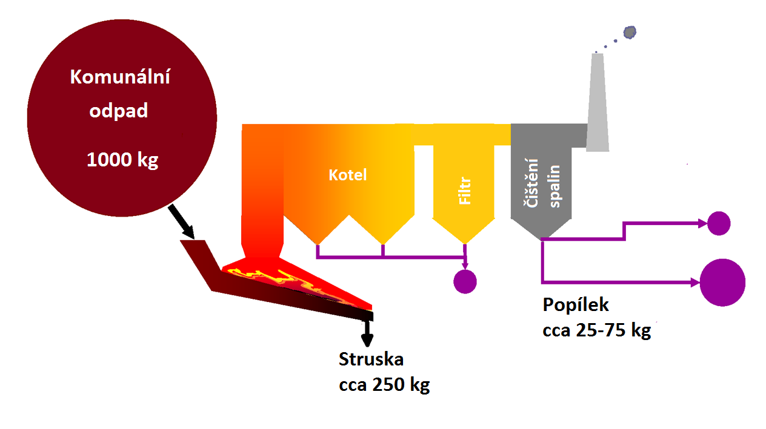
Úvod do problematiky
KO
1000 kg
Současná produkce:
20 000 t/rok
Výhledově:
40 000 t/rok
Popílek
25–75 kg
Škvára
200–250 kg
Popílek: vedlejší proud (aluminosilikátová matrice + stopové prvky)
Nebezpečný odpad:
rozpustné soli
těžké kovy
další toxické prvky
Zdroj cenných materiálů:
soli (NaCl, KCl, CaCl₂)
kovy (Zn, Pb a Cu)
minerální matrice
Zpracování pomocí kyselé extrakce

Slide 4
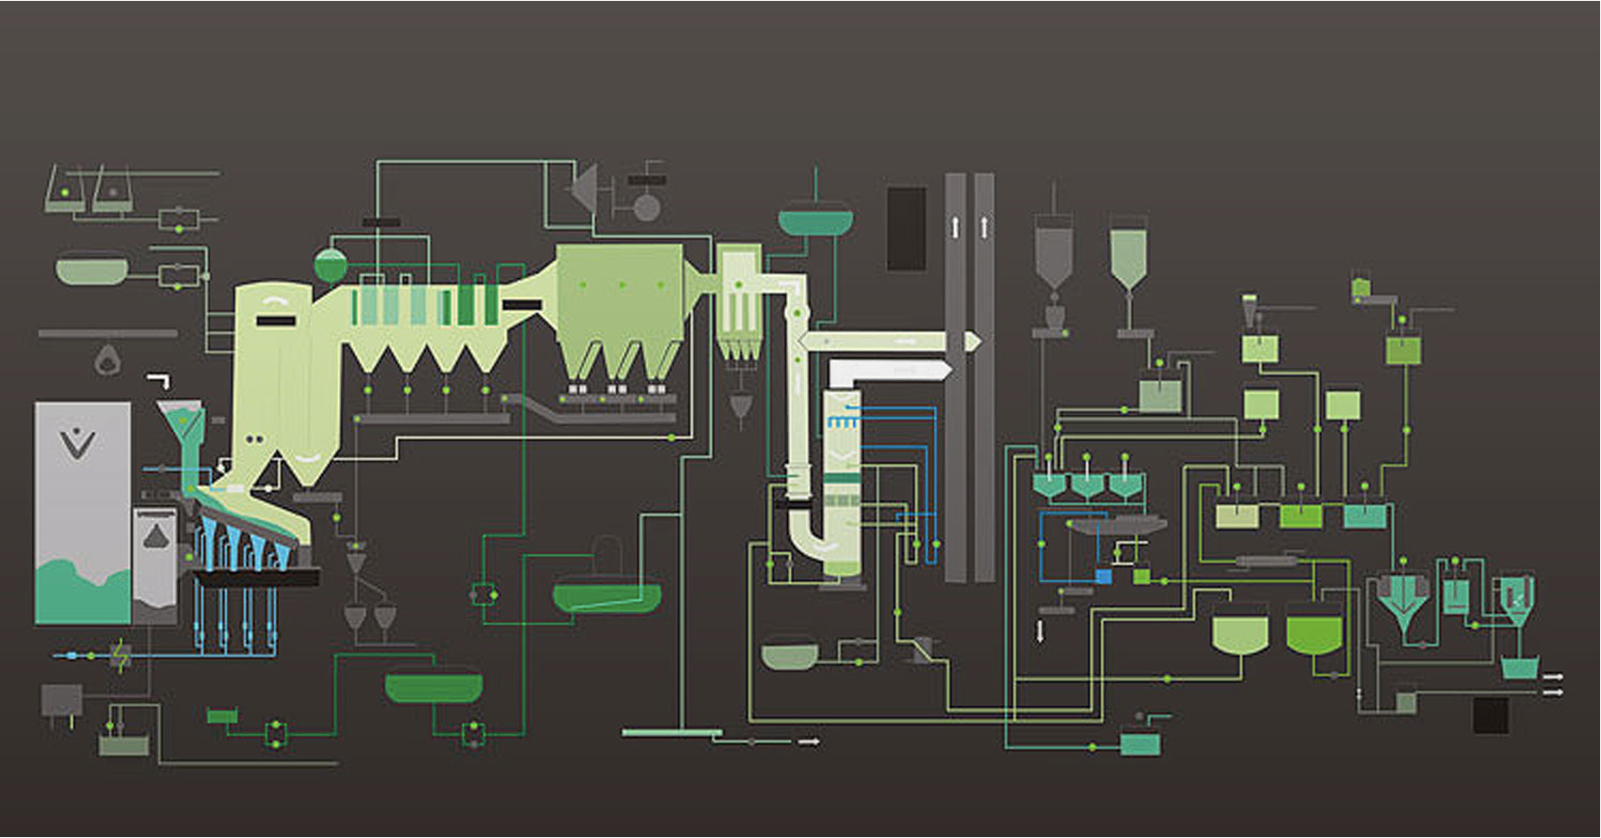
TERMIZO Liberec
Kapacita: 96 000 t/rok
Produkce popílku: 2 500 – 3 000 t/rok
Mokrý systém čištění spalin
FLUWA

Slide 5
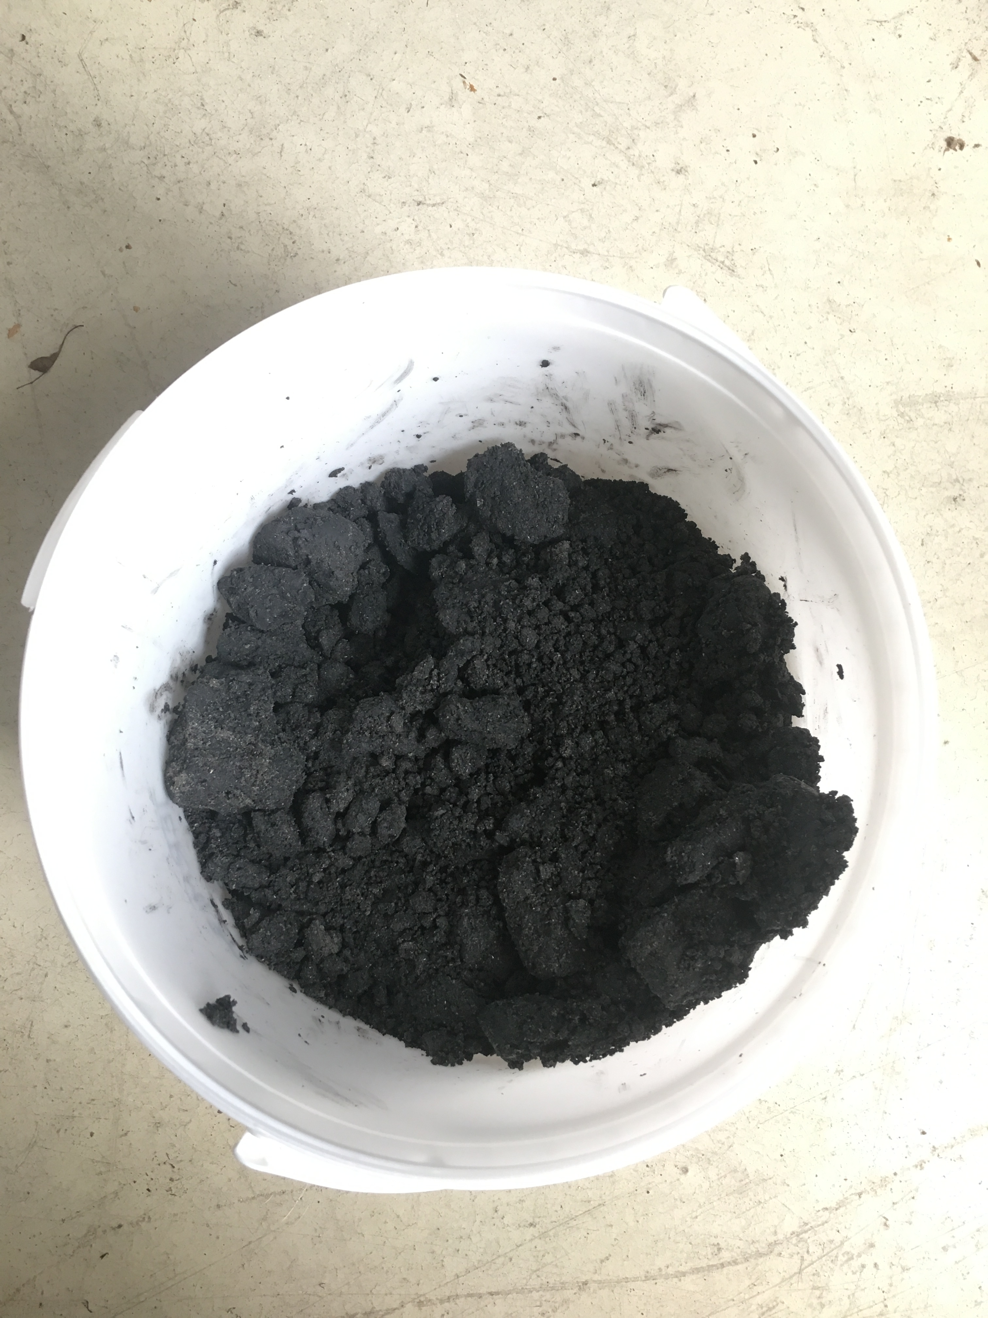
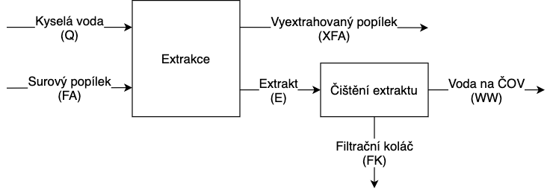
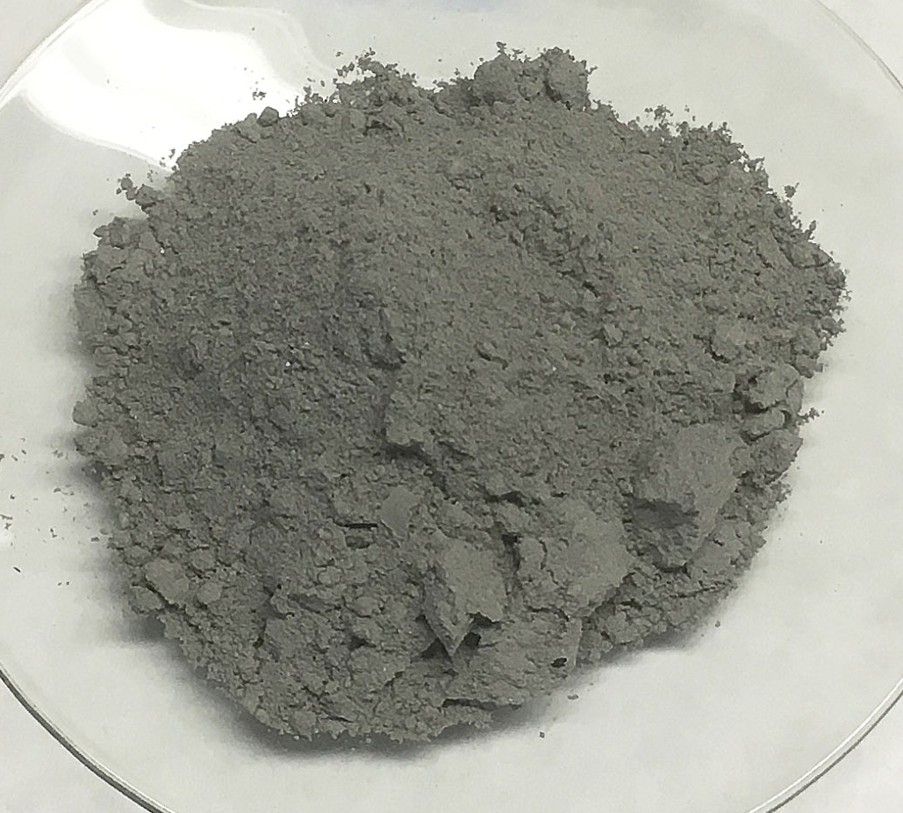
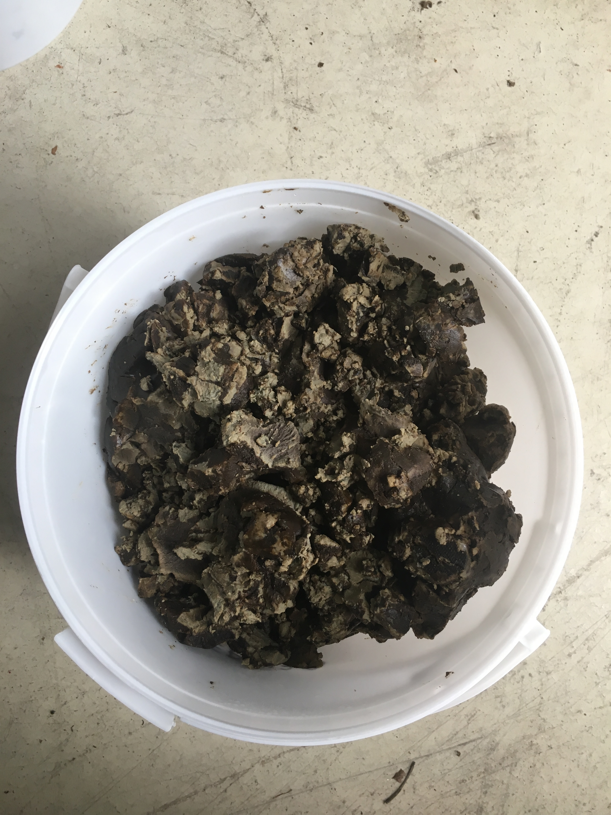
Technologie FLUWA
Cíl:
odstranění nebezpečných vlastností popílku
získávání cenných složek
Základní princip: extrakce těžkých kovů a rozpustných solí pomocí kyselé vody z mokré pračky spalin

Slide 6
Extrakční systém “as-is”
Složení vstupních proudů:
 | K [mS/cm] | Cl⁻ [mg/l] | SO₄²⁻ [mg/l] | F⁻ [mg/l]
Kyselá voda (Q) | 372 | 53 900 | 1 560 | 620
Obsah těžkých kovů v kyselé vodě (Q): ~ 1 mg/l
 | Koncentrace [g/kg suš.]
 | Ca | Fe | K | Na | Mg | Zn | Pb | Cu
Popílek (FA) | 132 | 22,1 | 52,4 | 43,2 | 17,1 | 38,1 | 5,13 | 2,20
Cenné prvky:
Zn, Pb, Cu
Nežádoucí složky (nečistoty):
As, Cd, Cr, Hg, Ni, (Cl-, F-, S-SO2)
Inertní složky:
Al, Ba, Ca, Fe, K, Mg, Mn, Na
Účinnost extrakce:
Zn: 45 % (potenciálně 90 %)
Pb: 1 % (potenciálně 90 %)
Cu: 0,3 % (potenciálně 80 %)
Optimalizace podmínek extrakce

Slide 7
Extrakční systém “as-is”
Extrakční podmínky (statistická analýza provozních dat, N = 3,000):
Ukazatel | Průměr | Min | Max
Vodivost Q [mS/cm] | 449 | 379 | 772
Poměr L/S [-] | 5,8 | 1,4 | 15
pH extrakce [-] | 3,03 | 0,503 | 6,12
Vodivost extraktu [mS/cm] | 150 | 86,2 | 207
Doba reakce: 2 h.
Stabilizace extrakčního stupně.
Monitoring a řízení.

Slide 8
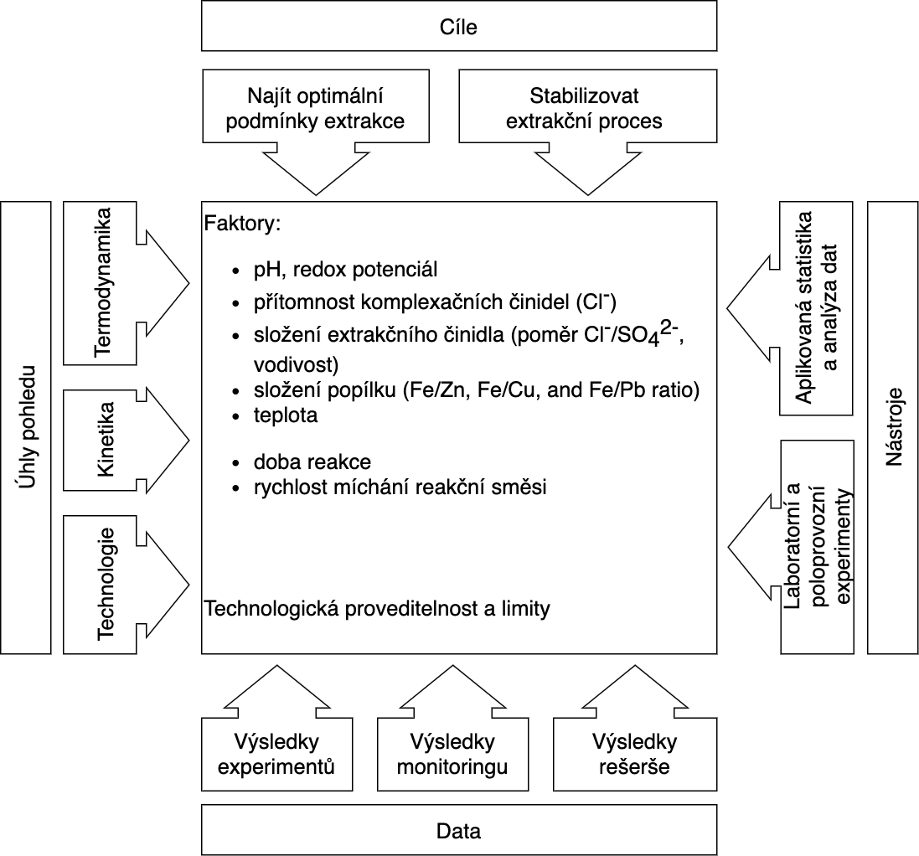
Optimalizace extrakce: metodologie
Data:
Typ popílku
Faktory (výpočet)
Aplikovaná statistika a analýza dat:
1. krok: korelace
2. krok: regresní model
3. krok: úprava modelu.
Cílová funkce:
Účinnost extrakce
6/9

Slide 9
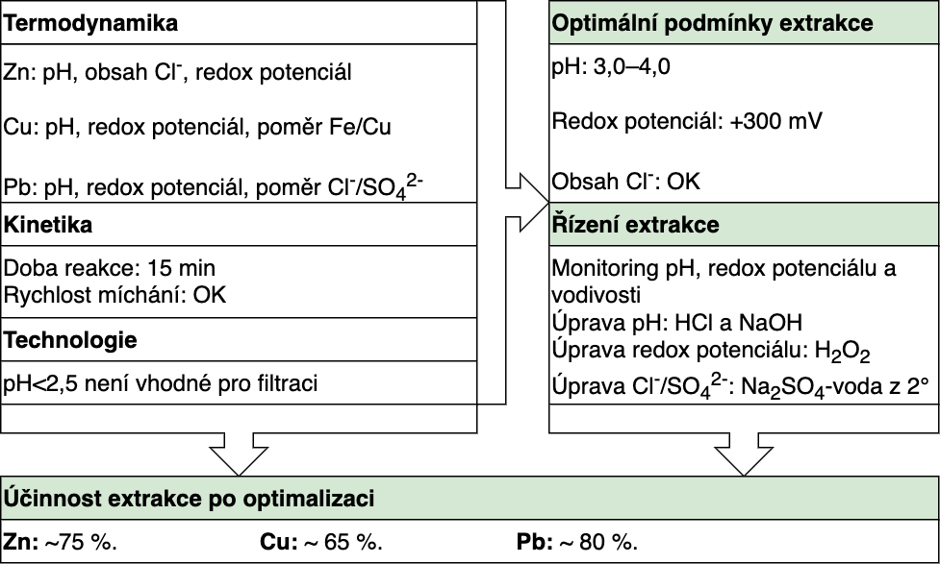
Optimalizace extrakce: výsledky
7/9

Slide 10
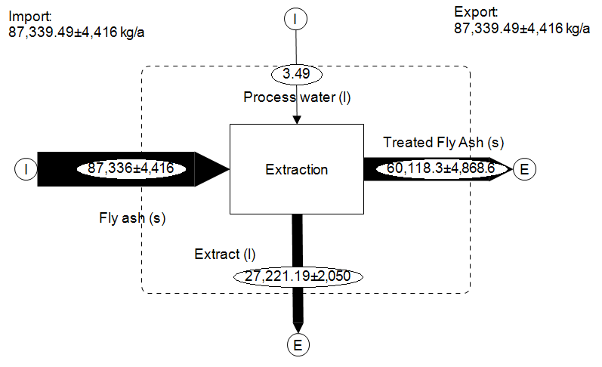
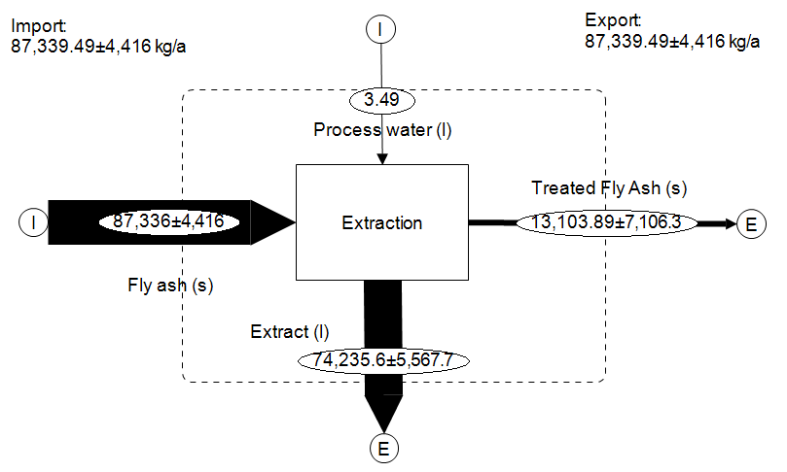
Optimalizace extrakce: výsledky
Dopady:
snížení produkce odpadů -> snížení nákladů
lepší využití surovinového potenciálu popílku
Zn před („worst case“): 31 %
Zn po („best case“): 85 %
Účinnost extrakce:
Zn: 45 % -> 75 % (+25 t/rok)
Cu: 0.3 % -> 65 % (+3 t/rok)
Pb: 1 % -> 80 % (+10 t/rok)

Slide 11
Závěry
Získávání cenných složek z popílku ze ZEVO – technologie FLUWA. Kyselá extrakce je klíčová.
Výsledky dlouhodobého monitoringu: vysoká variabilita a nízká účinnost extrakce
----------------------------------------------------------------------------
3 úhly pohledu: termodynamika, kinetika, technologie
3 zdroje dat: rešerše, monitoring, experimenty
2 nástroje: experimenty a aplikovaná statistika a analýza dat
----------------------------------------------------------------------------
Optimální podmínky extrakce a způsoby řízení procesu
Účinnost extrakce: do 75 % pro Zn, do 65 % pro Cu, do 80 % pro Pb
Lepší využití potenciálu: +25 t Zn, +3 t Cu, +10 t Pb

Slide 12
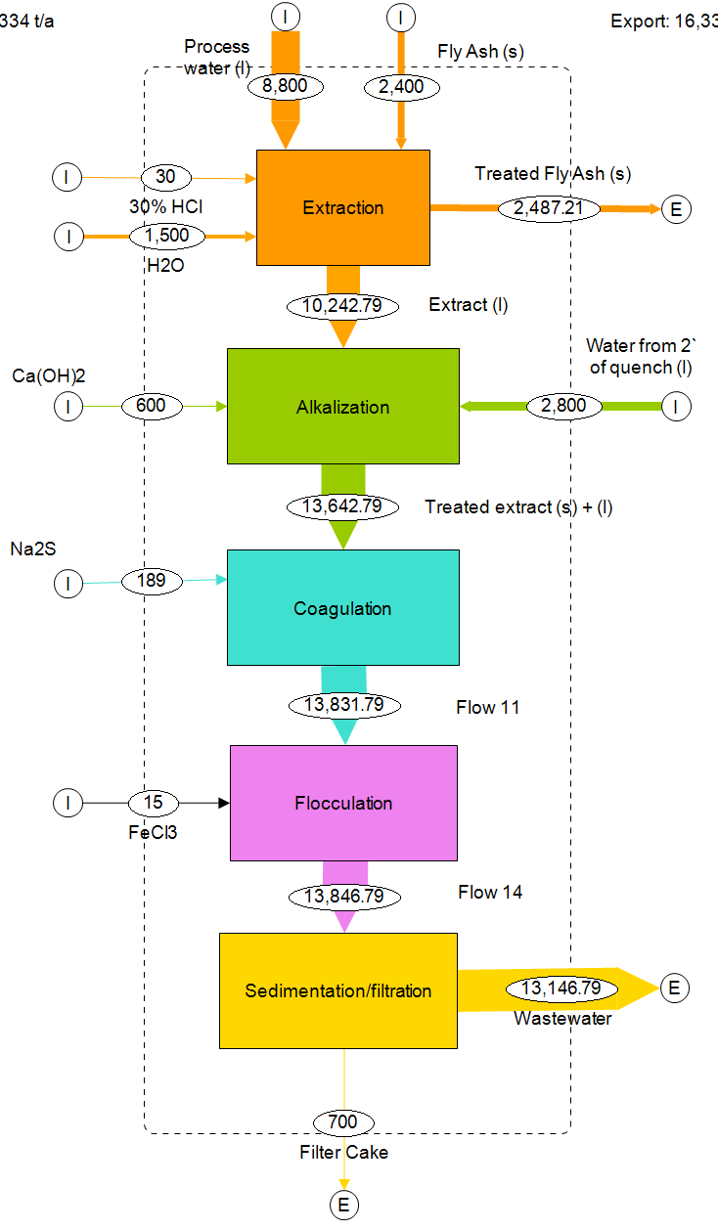
Plány a výhledy
Ověření výsledků optimalizace v provozu TERMIZO
Dlouhodobý monitoring a řízení extrakčního procesu
---------------------------------------------------
Optimalizace alkalizačního kroku
Úprava fyzikálních a chemických vlastností filtračního koláče
9/9

Slide 13
Kontakt: korotenko@icpf.cas.cz
Příspěvek vznikl v rámci výzkumného grantu TH03030388 a z účelové podpory na specifický vysokoškolský výzkum MŠMT 22-SVV/2020 (grant No A2_FTOP_2020_021).

